Slide 1
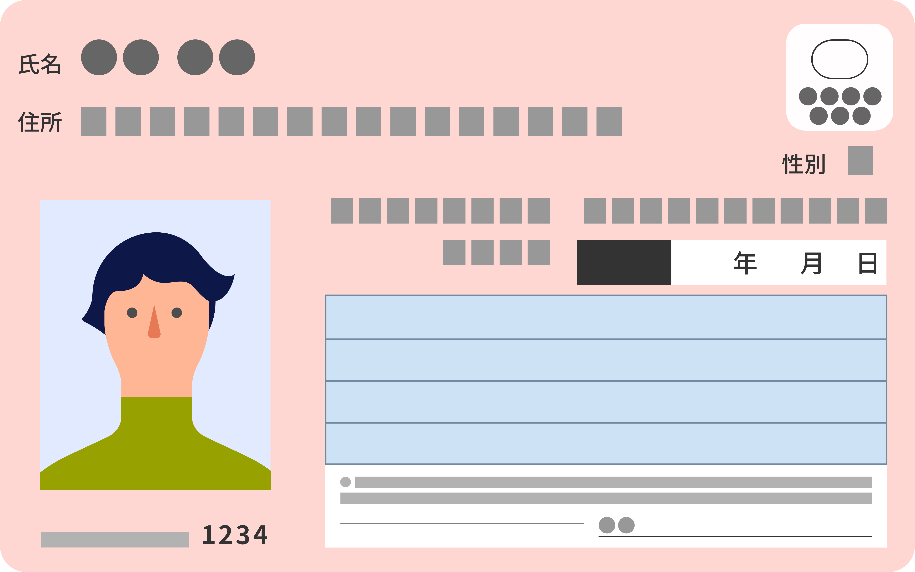
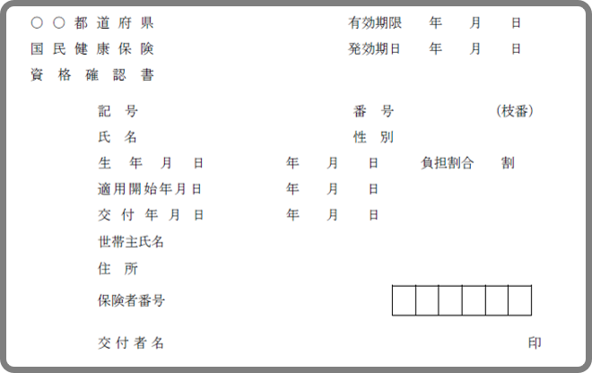







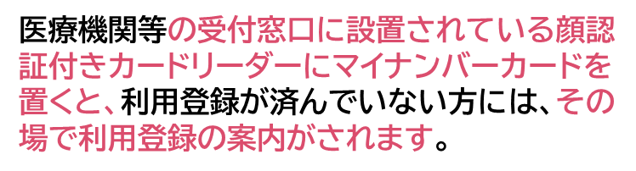
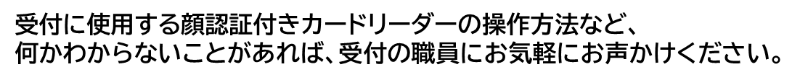
マイナ保険証か資格確認書を
医療機関や薬局にご提示ください。
マイナ保険証をお持ちの方
医療機関や薬局に設置されているカードリーダーで資格の確認を行ってください。
マイナ保険証の
利用が困難な方
ご高齢の方や障がいをお持ちの方など、マイナ保険証での資格確認が困難な方は、加入している保険者に申請すれば資格確認書が交付されます。
マイナ保険証をお持ちでない方
資格確認書が交付されます。詳しくは、加入している保険者にお問い合わせください。
マイナンバーカードをお持ちの方は、医療機関等にある顔認証付きカードリーダーで、マイナ保険証の利用登録ができます。
※マイナポータル等でも登録できます。
＼こんな時に便利！／ マイナ保険証のメリット
過去のお薬・診療データに基づく、より良い医療が受けられる
突然の手術・入院でも高額支払いが不要になる
救急現場で、救急搬送中の適切な応急処置や病院の選定、
搬送先の病院で活用される

